Slide 1



Télémédecine et cardiologie:
Les fondamentaux
P Jourdain
Service de cardiologieTriSite CHU Bicêtre

Slide 2
Disclosures
Honorarium from: CRDM,Servier, MSD, Novartis, Abbott, Roche, Boston, Medtronic, Sorin, Air liquide, Saint Jude médical
Research: Servier, Novartis,,CAS,

Slide 3


Slide 4
What is Telemedicine?
. . . the use of electronic information and communications technologies to provide and support health care when distance separates the participants.
Institute of Medicine, 1996

Slide 5
What is Telemedicine?
Définition de l’outil à utiliser et in fine de son mode de financement
. . . the use of electronic information and communications technologies to provide and support health care when distance separates the participants.
Institute of Medicine, 1996
. . . Définition de 5 actes de télémédecine pour différencier E santé/ objets connectés et télémédecine.
Decret de télémédecine 2013/2018

Slide 6
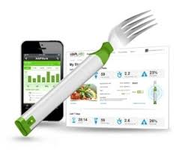
Pitfails: The E health jungle
E health seems promising but E health and qualify self is not telemedicine.
Due to the simplicity of the creation of sensors there are many small starts ups many models ( and too many) possibilities.
Most hope to benefit from public financing rather to invest in clinical studies.
Many communications but still few evidences

Slide 7
E Health
Predicting medicine / big data
Telemedicine
Healthwellness
Elearning
Connected medical tools
Teleconsultation
Tele expertise
Telemonitoring
En fr Teleassistance/regulation
Risk factors analysis
Patient’s Side effects warning
Health system quality improvement
Perception of medical care

Slide 8
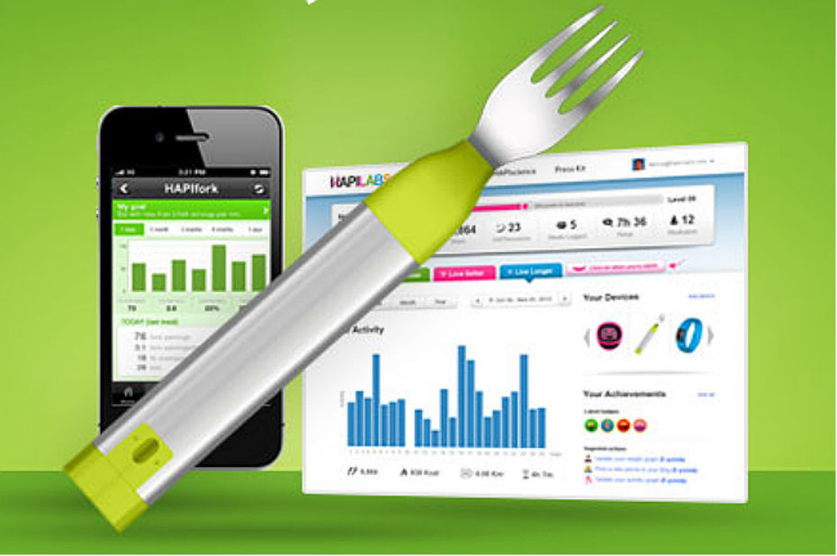
Télémédecine versus E santé
Télémédecine
Peu d’applications
Finançable via fonds publics (FIR).
Finançable par le risque (CPAM).
Evaluable (HAS).
Mise en place par arrêté.
Modèle économique de « rente »
Basé » sur l’impact
EFFICACITE
E santé
Très nombreuses applications
Finançable par le client
Pas d’évaluation
Pas de caractère médical
Pas de validation.
Modèle économique spécifique.
Basé sur l’envie client
PLAISIR
Mais peut avoir son intérêt dans la gestion d’observatoires/ etudes/ alertes

Slide 9
Telemedecine
Normes techniques (CE)
Normes RGPD (sécurité des données)
Normes CNIL (usage des données)
Information
Consentement spécifique
Communication avec assurance professionnelle
C’est d’abord de la médecine…

Slide 10
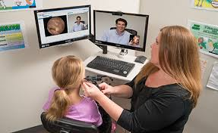
Téléconsultation ?
La téléconsultation:
Pediatrics examination during epidemic flu (from GP trust)

Slide 11
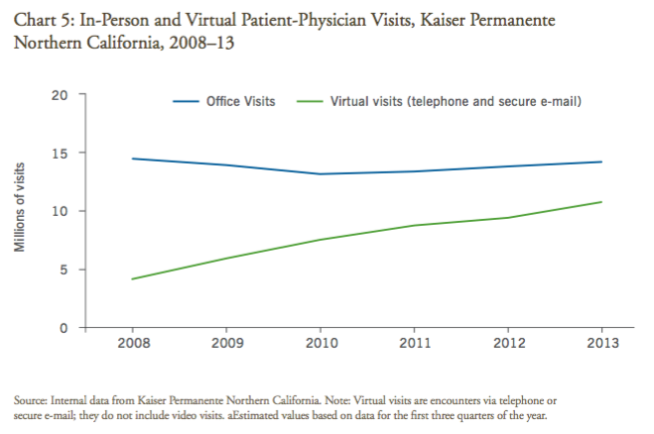
Telehealth and every day practice
Trendwatch AHA janvier 2015

Slide 12
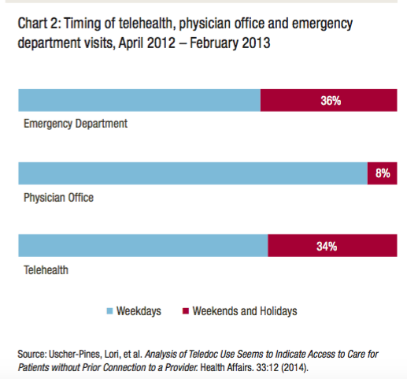
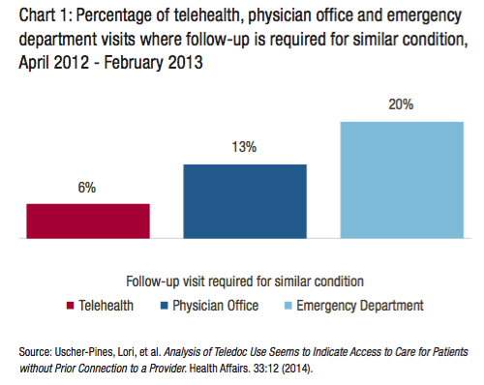

Impact on organization of healthcare

Slide 13
Depuis le 12 septembre 2018
Tout médecin peut proposer une téléconsultation a son patient dans le cadre d’un parcours de soin coordonné par le MG avec le même paiement que pour une consultation usuelle présentielle . Les médecins secteur 2 peuvent faire des dépassements
Nécessité:
D’une liaison vidéo avec le patient ( ce peut être de chez lui a partir d’un site sécurisé par exemple
D’une sécurisation des données médicales
Sont exclus:
Consultations complexes
Avis ponctuel de consultant …
Et cs de cardio et de vasculaire !!!!!

Slide 14
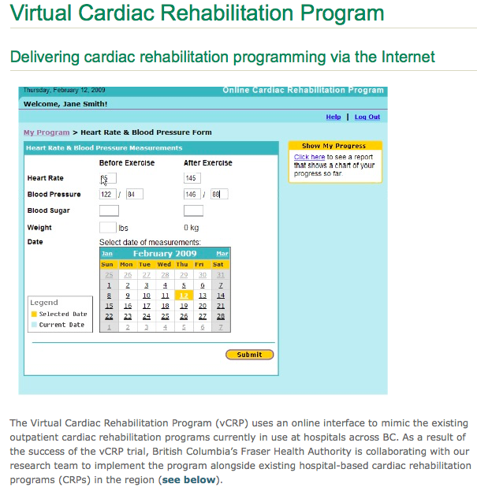
Réadaptation en ligne

Slide 15
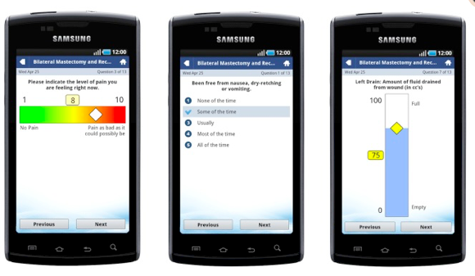
Post chirurgie ou angioplastie
J Med Internet Res. 2014 Sep; 16(9): e213

Slide 16
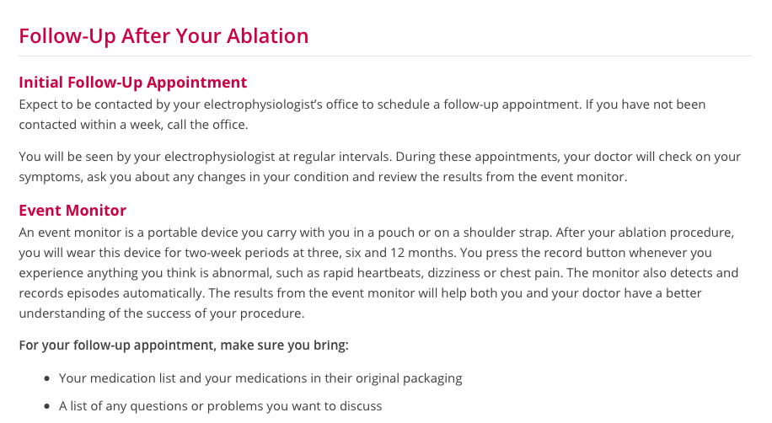
Virtual visits post procedures

Slide 17
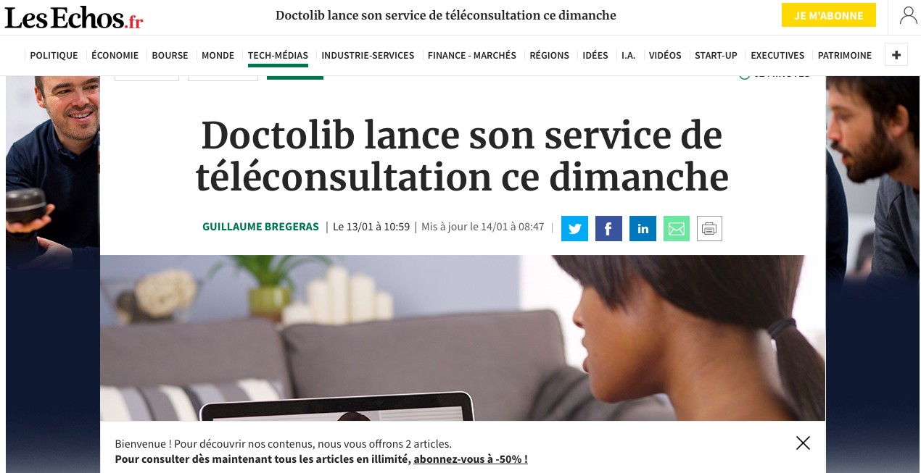
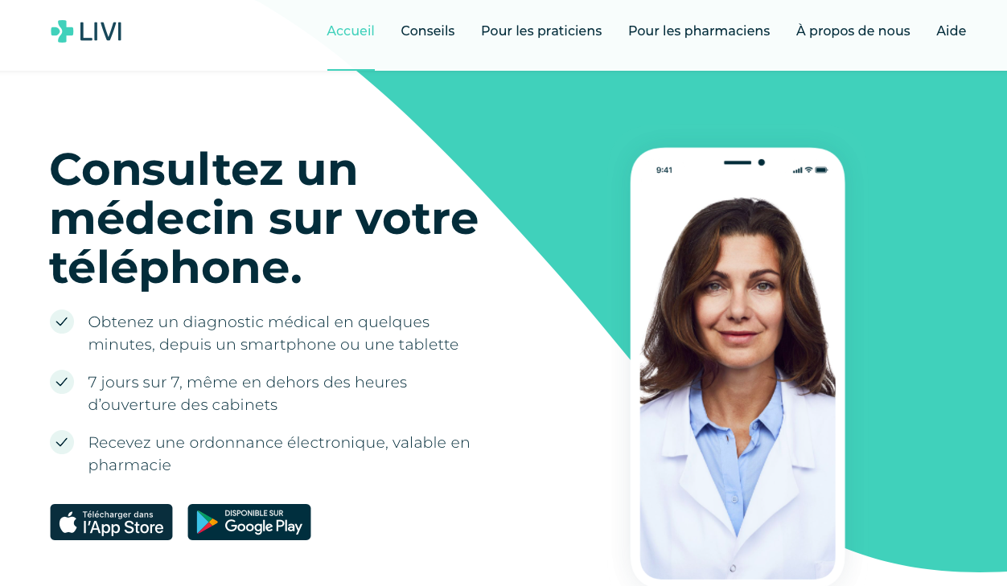
Our ecosystem is changing day after day…

Slide 18
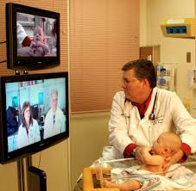
Access to highly specialized care: téléexpertise
Telexpertise:
Discussion between healthcare professionals (patient present or not) in order to give assistance and expertise to GP

Slide 19
Téléexpertise
Est un lien Médecin Médecin, patient présent ou non.
Nécessite une messagerie sécurisé de santé pour tracer les échanges.
Correspond à des conseils et à une analyse de cas.
Nécessite que l’on soit désigné par ses pairs comme expert d’une prise en charge ou d’une pathologie.
Est rémunéré au forfait… voire deux forfaits différents en fonction de la complexité du cas (analyse d’un document ou de plusieurs).

Slide 20
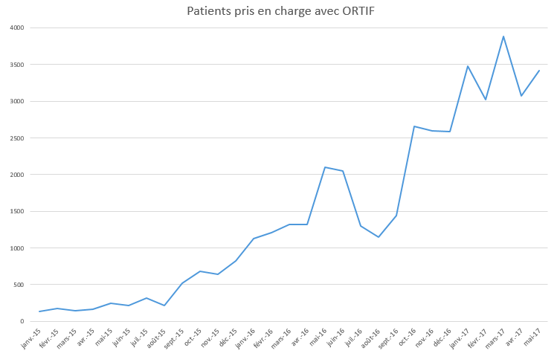
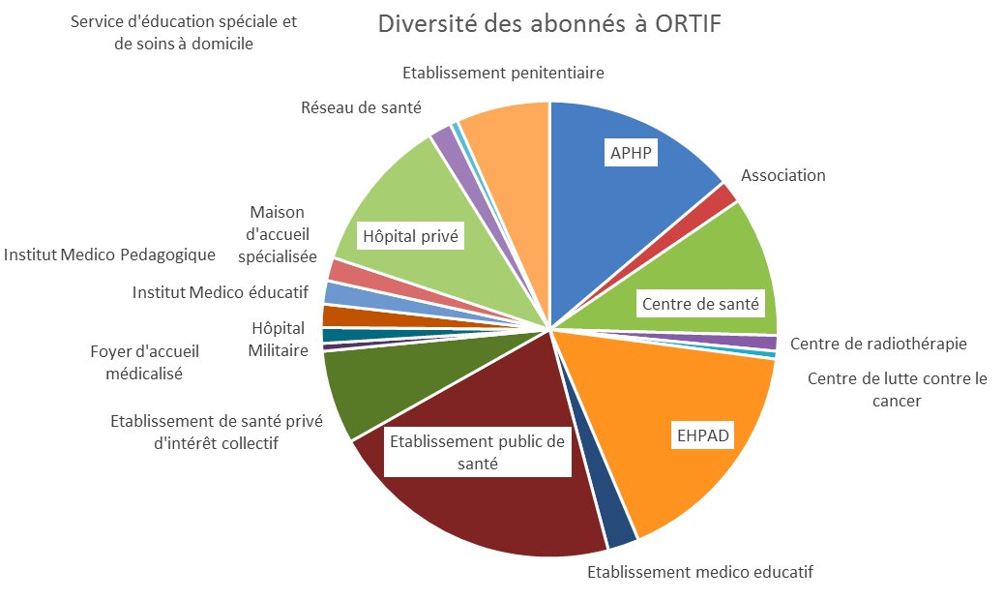
Teleexpertise in Progress…
Only 2% for cardiology …

Slide 21
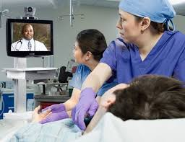
Téléassistance ?
Télé echographie

Slide 22
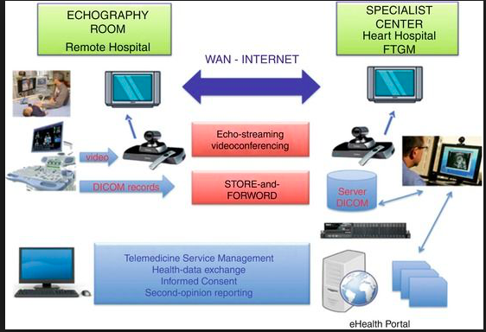
Do we need an echocardiographist everywhere ?

Slide 23
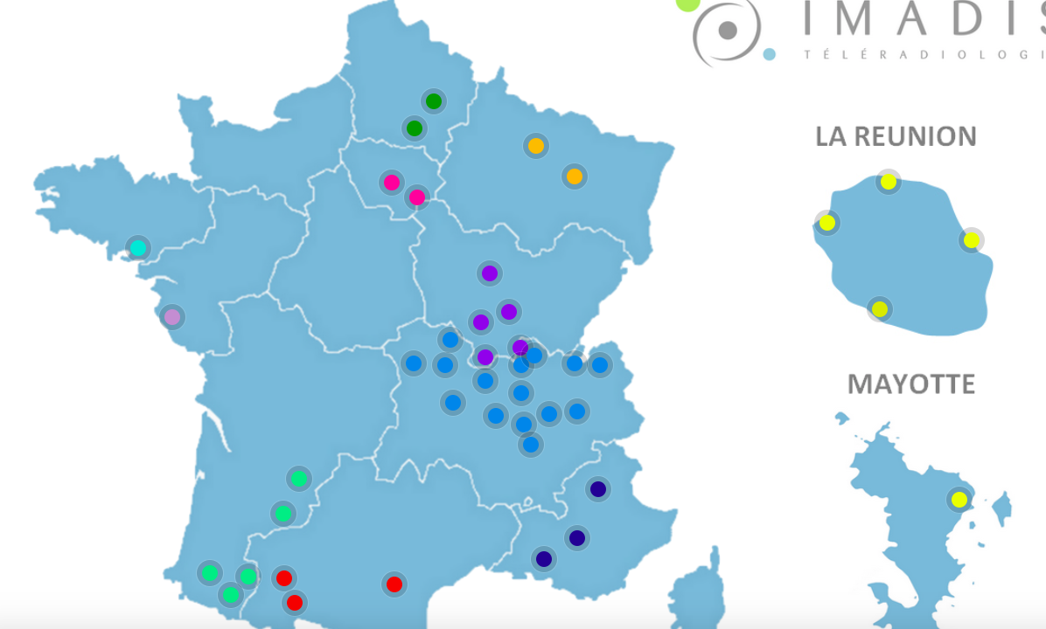
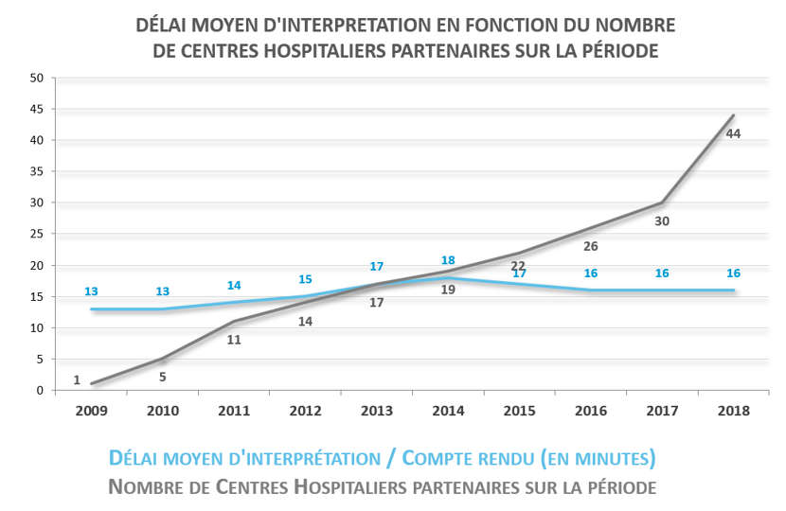
Teleradiology is already a reality

Slide 24
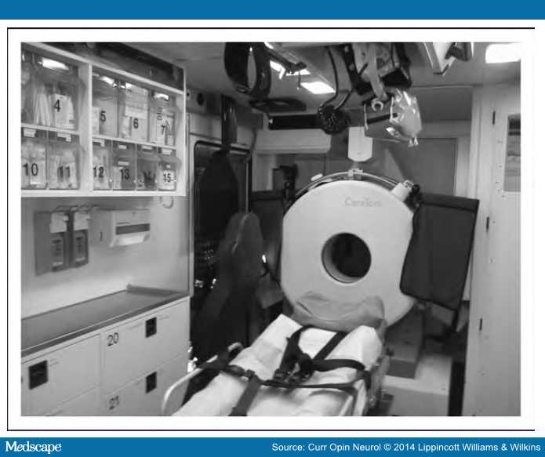
Incredible things could be possible… mobile tomodensitometry for stroke

Slide 25
Téléassistance ?
Telechography for Chagas disease, pericardial effusions or for thrombolysis

Slide 26

Telemonitoring
With structured telephone support could help to monitore patient and to adapt care plans due to patient home evolution

Slide 27
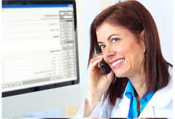
Mais aussi ….
Téléassistance
Régulation du 15/18
Et peut être téléconseil….

Slide 28

ETAPES : Expérimentations de Télémédecine pour l’Amélioration du Parcours En Santé
Recouvre l’ensemble des expérimentations issues de l’article 36 de la LFSS 2014

Slide 29
ETAPES : Expérimentations de Télémédecine pour l’Amélioration du Parcours En Santé
Recouvre l’ensemble des expérimentations issues de l’article 36 de la LFSS 2014

Slide 30
Téléconsultation
Une consultation à distance avec l’utilisation de la video et une traçabilité des échanges.
Nécessite l’information du patient
S’intègre au parcours de soins
Est rémunéré comme une consultation
Nécessite un patient antérieurement connu.

Slide 31
Depuis le 12 septembre 2018
Tout médecin peut proposer une téléconsultation a son patient dans le cadre d’un parcours de soin coordonné par le MG avec le même paiement que pour une consultation usuelle présentielle . Les médecins secteur 2 peuvent faire des dépassements
Nécessité:
D’une liaison vidéo avec le patient ( ce peut être de chez lui a partir d’un site sécurisé par exemple
D’une sécurisation des données médicales
Sont exclus:
Consultations complexes
Avis ponctuel de consultant …
Et cs de cardio et de vasculaire !!!!!

Slide 32
Téléexpertise
Est un lien Médecin Médecin, patient présent ou non.
Nécessite une messagerie sécurisé de santé pour tracer les échanges.
Correspond à des conseils et à une analyse de cas.
Nécessite que l’on soit désigné par ses pairs comme expert d’une prise en charge ou d’une pathologie.
Est rémunéré au forfait… voire deux forfaits différents en fonction de la complexité du cas (analyse d’un document ou de plusieurs).

Slide 33

ETAPES :
TELESURVEILLANCE

Slide 34
Médecins requérants et médecins requis
insuffisance cardiaque (TLS)
Mode d’exercice / Rôle | Patients avec insuffisance cardiaque chronique
 | Médecin incluant | Médecin effectuant la télésurveillance
Médecin spécialiste en pathologie cardio-vasculaire ou médecin généraliste disposant d’un diplôme universitaire d’insuffisance cardiaque | X | X
Médecin traitant n’étant pas dans le cas précédent | X
Médecin spécialiste en médecine gériatrique | X

Slide 35
Critères d’inclusion spécifiques
insuffisance cardiaque (TLS)
  Hospitalisation au cours des 30 derniers jours pour une poussée d’IC chronique
  Hospitalisation au moins une fois au cours des 12 derniers mois pour une poussée d’IC chronique (diagnostic principal selon le compte rendu et actuellement soit
    en classe NYHA ≥ 2
    un taux élevé de peptides natriurétiques (BNP > 100 pg/ml ou NT-proBNP > 1000 pg/ml)
Patients porteurs ou non de dispositif de type simulateur ou défibrillateur cardiaque :
  Le projet de TLS ne doit pas reposer sur des dispositifs à finalité rythmologique

Slide 36
Périmètre TLS
    Impossibilité physique ou psychique d’utiliser tous les composants du projet de TLS selon le jugement du médecin désirant inclure le patient dans le projet de TLS
    Toute pathologie associée existante au jour de l’inclusion, impliquant selon le médecin incluant le patient une espérance de vie < 12 mois
    Compliance habituelle faible estimée selon le médecin incluant le patient
    Refus du patient d’avoir un accompagnement thérapeutique
    Absence de lieu de séjour fixe

Slide 37
Missions des acteurs impliqués (TLS)
Solution technique et organisationnelle minimale à mettre en œuvre :
  Associer a minima :
    Un système de recueil et de mesure au sein du lieu de vie du patient
    Un algorithme validé par le médecin effectuant la télésurveillance :
      Soit totalement automatisé : alertes reçues par le médecin sans prétraitement préalable
      Soit contrôlé par un IDE chargé de contacter le patient afin de s’assurer de la cohérence de l’alerte
  Fournisseur : responsable de sa mise en place, son activation, sa maintenance en parfait état de fonctionnement, sa récupération en fin de télésurveillance et l’élimination des déchets éventuels. Le patient est formé à son fonctionnement

Slide 38
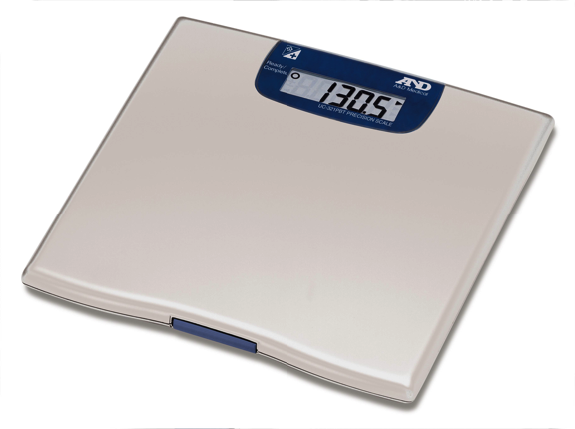
Le pèse personne
Chaque matin, le patient se pèse
→ Transmission automatique du poids via le boitier communicant

Slide 39

Le centre de suivi « heures de bureau »
Une équipe d’infirmières spécialisée
- dans la prise en charge des patients insuffisants cardiaques
- formée à la conduite d’entretien téléphonique et aux techniques d’entretien motivationnel
Quel accompagnement ?
- 1 appel d’accueil pour mieux connaître le patient et repérer les objectifs du suivi téléphonique
- 1 appel tous les 3 semaines (en accord avec le patient)
Un numéro vert « 0-805-10-99-75 » en cas de problèmes ou de signalements (changement de téléphone, départ en vacances, report de rendez-vous etc..). Les infirmières seront joignables à ce numéro gratuit du lundi au vendredi.

Slide 40
Missions des acteurs impliqués (TLS)
Le médecin incluant prescrit:
  la solution de TLS (choix industriel et de ce qui sera fait)
  L’accompagnement thérapeutique (et qui le fait)
Informe le médecin traitant et le médecin qui effectuera le télésuivi si ce n’est pas lui
Explique le tout au patient.

Slide 41
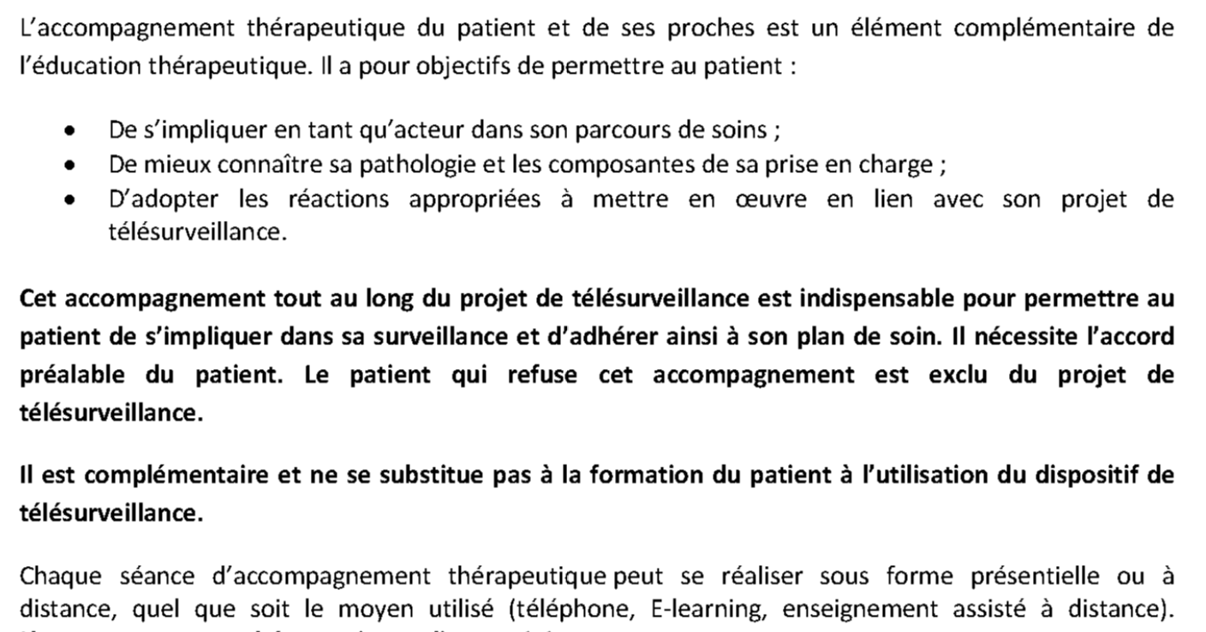
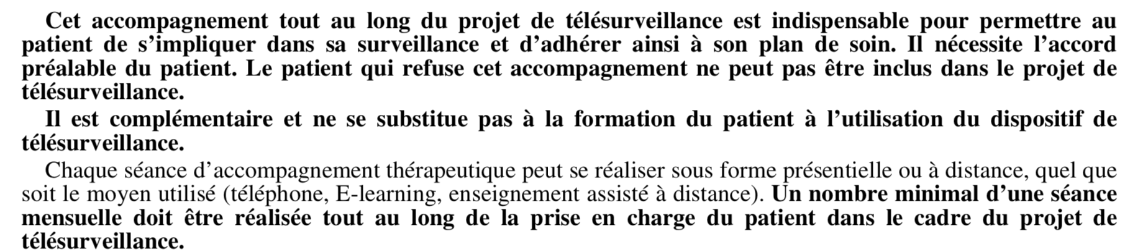
Accompagnement thérapeutique ?

Slide 42
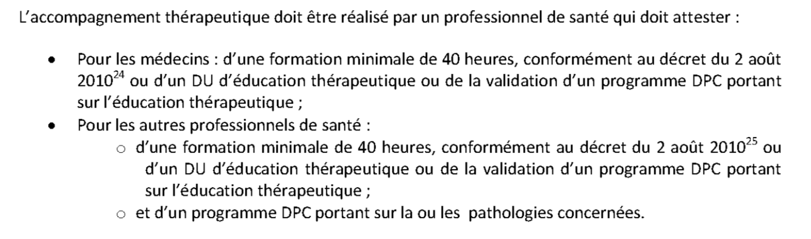
Qui peut dispenser l’accompagnement thérapeutique ?
Le professionnel doit être inscrit à l’ordre.
Il doit pouvoir recevoir des paiement d’actes de la sécurité sociale
Il ne peut être intercheangable
Il faut garder l’ordonnance faite par le cardiologue +++++++++

Slide 43
Rémunération insuffisance cardiaque chronique
Prime plafonnée à 110 euros/an/médecin/patient, 60 euros/an/PS réalisant l’accompagnement thérapeutique/patient
et 300 euros/solution industrielle/an/patient

Slide 44
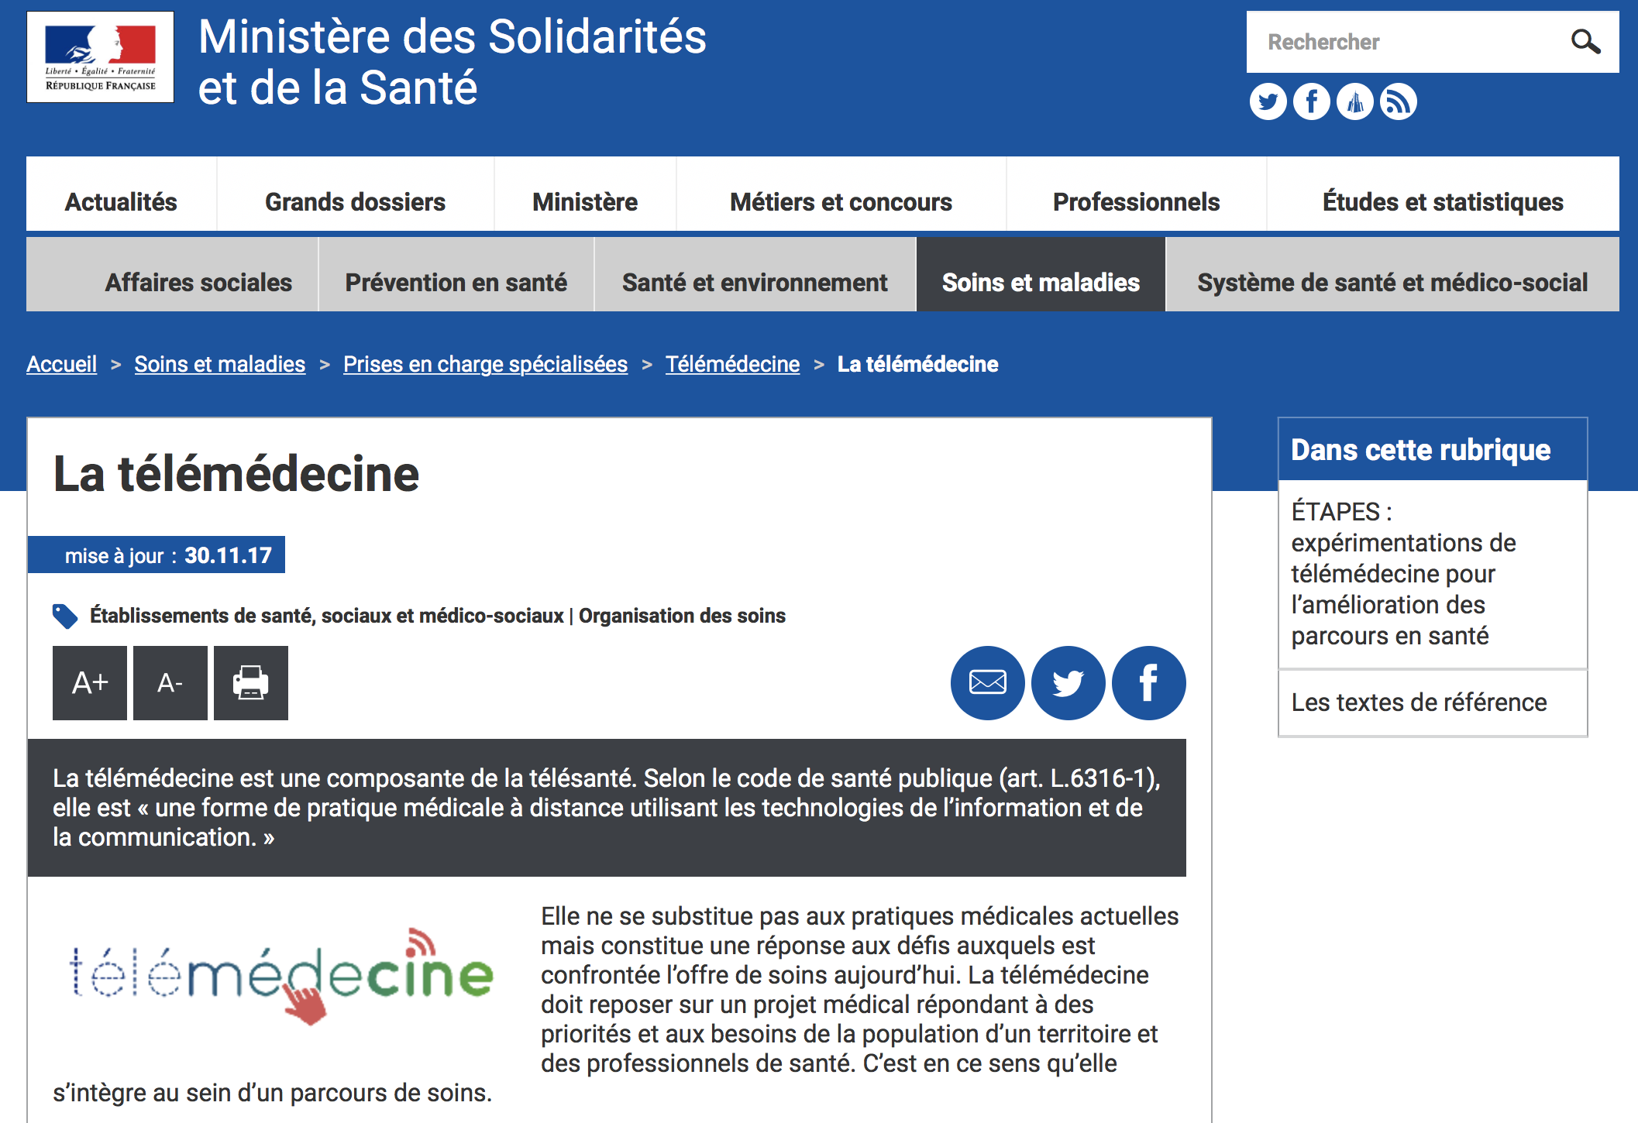
En pratique

Slide 45
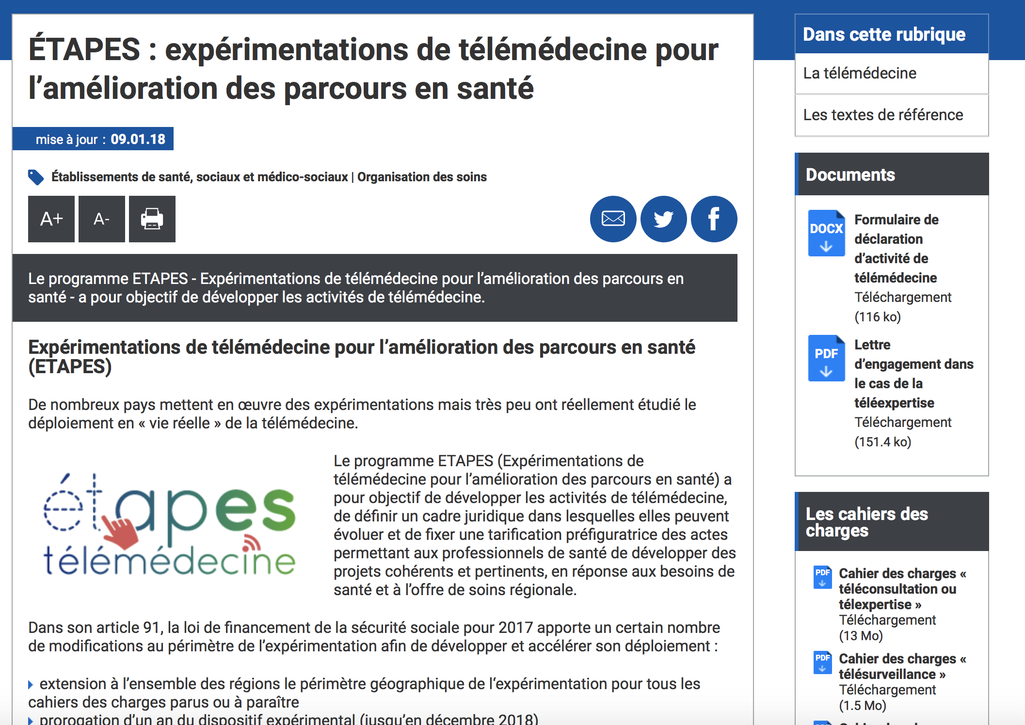

Slide 46
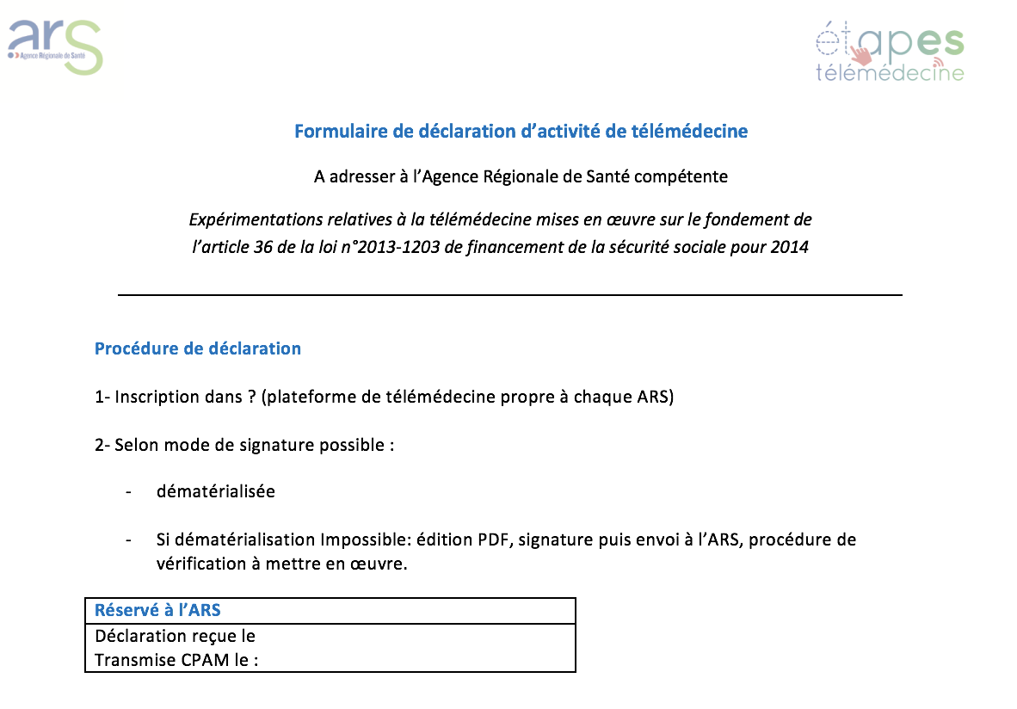

Slide 47
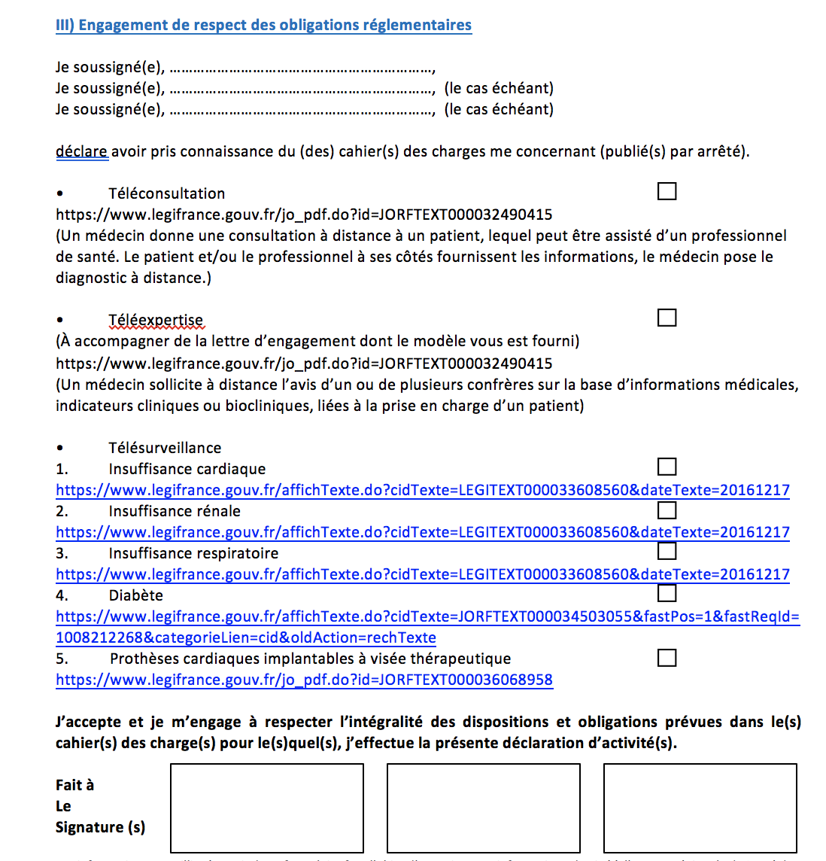

Slide 48
Quand est ce que l’on facture ?
Une fois le service effectué….
Ou si le patient est décédé ou si le patient a arrêté la TLM.
S’il a débuté (reçu) le matériel alors c’est facturable pour 6 mois.
Comment est ce que l’on facture ?
Ca dépend si votre logiciel est a jour et si le fabricant a incorporé les codes.
Si oui alors comme une facturation normale avec la carte vitale quand vous voyez le patient ou bien en carte forcée
Si non alors je conseille feuille de soins papier avec le codage TLS et TLA

Slide 49
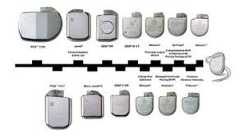
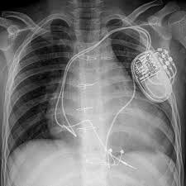
Télémédecine et surveillance des prothèses implantées
Contexte difficile avec:
Des solutions tehcniques efficaces
Des choix règlementaires a court terme
Une absence de perspectives

Slide 50
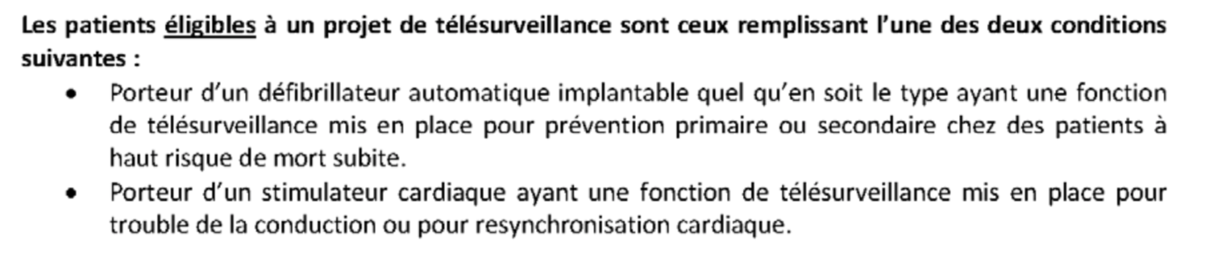
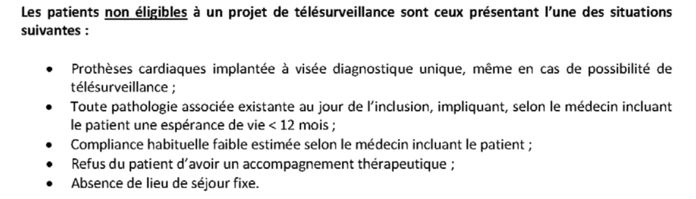
Critères d’inclusion et d’exclusion

Slide 51
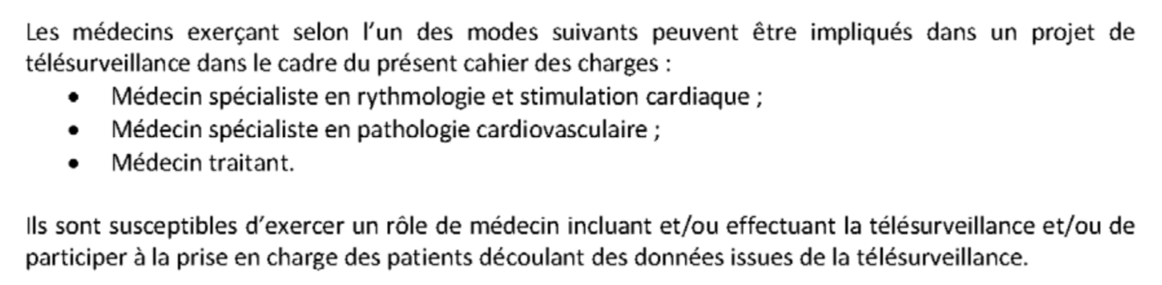
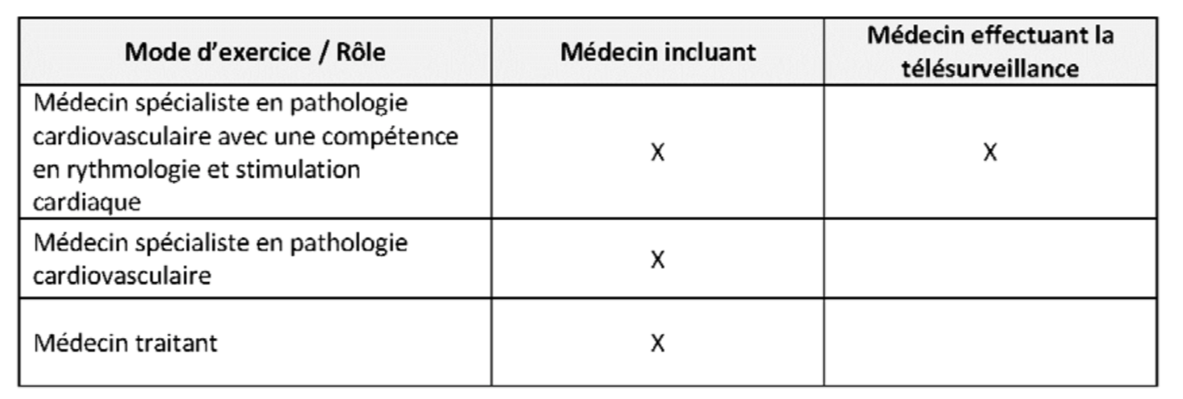
Le rôle des différents intervenants

Slide 52
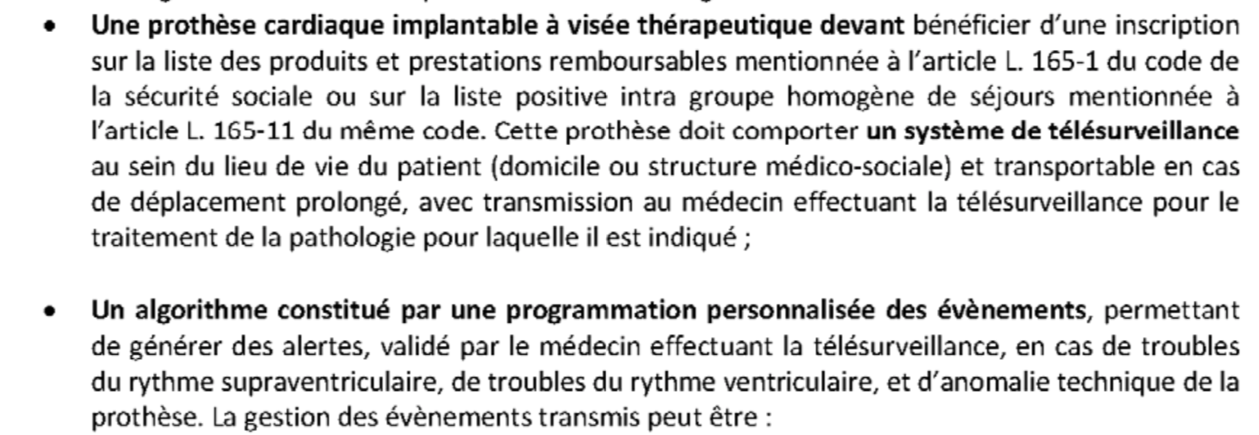
Critères techniques spécifiques
Un médecin cardiologue
Une IDE quelque soit son statut MAIS dans un cadre normé

Slide 53
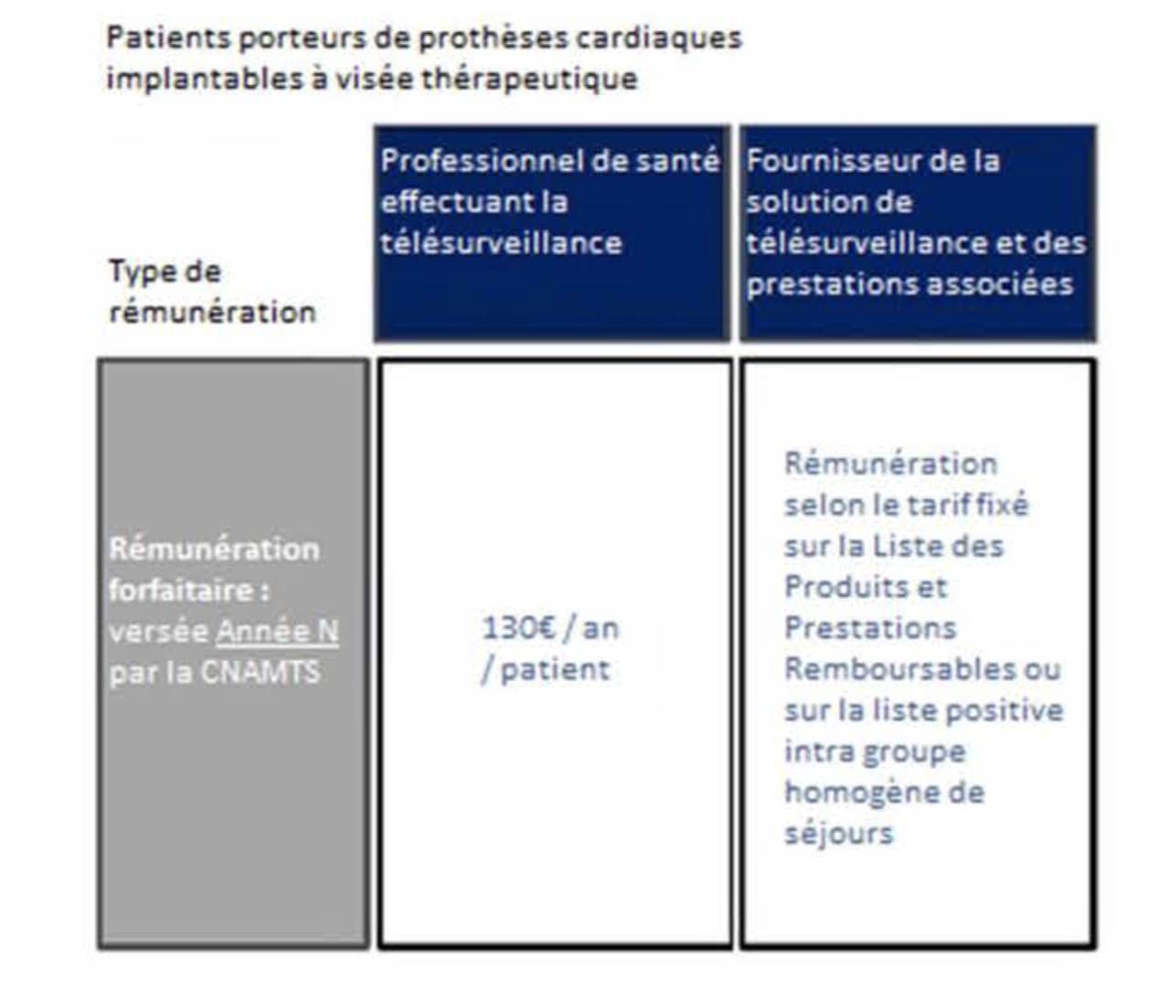
Tarifs

Slide 54
Les étapes d’ETAPES
Pour un hospitalier
Choisir son matériel
Vérifier qu’il soit sur la liste DGOS
Prévenir son assureur
Prévenir son directeur faire signer autant de conventions que nécessaire pour le paiement
Faire la déclaration CNIL « automatisée »
Envoyer lettre ARS et CNOM
Le décret 2018-788 du 13 septembre 2018 permet de se passer de toute contractualisation avec une ARS pour la télémédecine en général….

Slide 55
Sur le plan pratique
La téléconsultation et la télé-expertise sont ou vont rentrées (er) dans le financement de droit commun.
Ces actes ont un financement pérennisé et négocié régulièrement entre professionnels et CNAM
La télésurveillance fait l’objet de 3 expérimentations d’ampleur nationale ou régionale.
Les initiatives proposées dans le cadre des expérimentations issues de l’article 51 permettent de pouvoir changer de paradigme (matériel médical----→ outil au service d’un parcours médical)
1163 patients ont déjà fait l’objet d’une facturation par la CNAM en date du 1er juin 2018 et 3589 en septembre….

Slide 56
Patient avec une insuffisance cardiaque
N
Patient adhérent
Changer d’idée
Critères d’inclusion du cahier des charges
N
Télécharger lettre d’information pour ARS et assureur
Appel a projet ARS
N
Contractualisation avec ARS
Contacter assureur
Faire signer consentement éclairé au patient (a la TLM plus a étude le cas échéant
Choisir sa solution en fonction de l’algorithme d’alerte et de l’ergonomie et DEBUTER

Slide 57
Why do not we propose to the cardiologist
ONE STANDARDIZED SYSTEM ?

Slide 58

Alert systems:
Depending on your risk acceptation
Data
Nothing
Nurses
Unique algorythm
Doctors
Multiple algorythms
Machine learning algorythms
PATIENT
Cardiologist
Relatives

Slide 59

Medical portofolio for optimizing medical reactivity
Confirmed alert
Consultation
Heart failure out patient structure
GP
Home nurse
Others cardiologists
Patient ?
Industry based healthcare professionals
ED

Slide 60
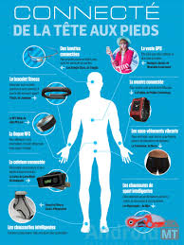
complementary services
Medical agenda
Patient agenda
Medical appointement agenda
Education
training
Other connected devices
Medical software
B to C
Maintenance

Slide 61
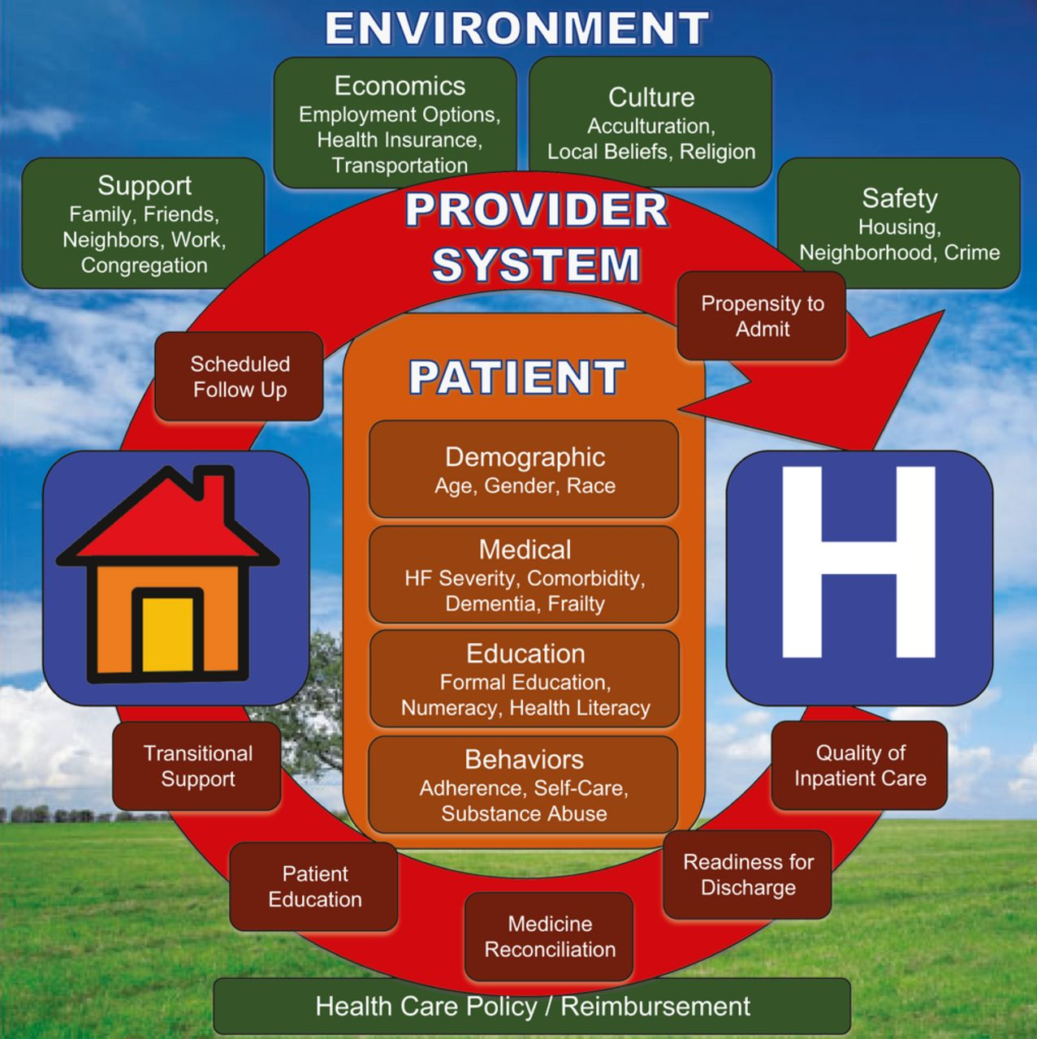
La TLM comme l’IA nécéssitent un environnement favorable pour travailler

Slide 62
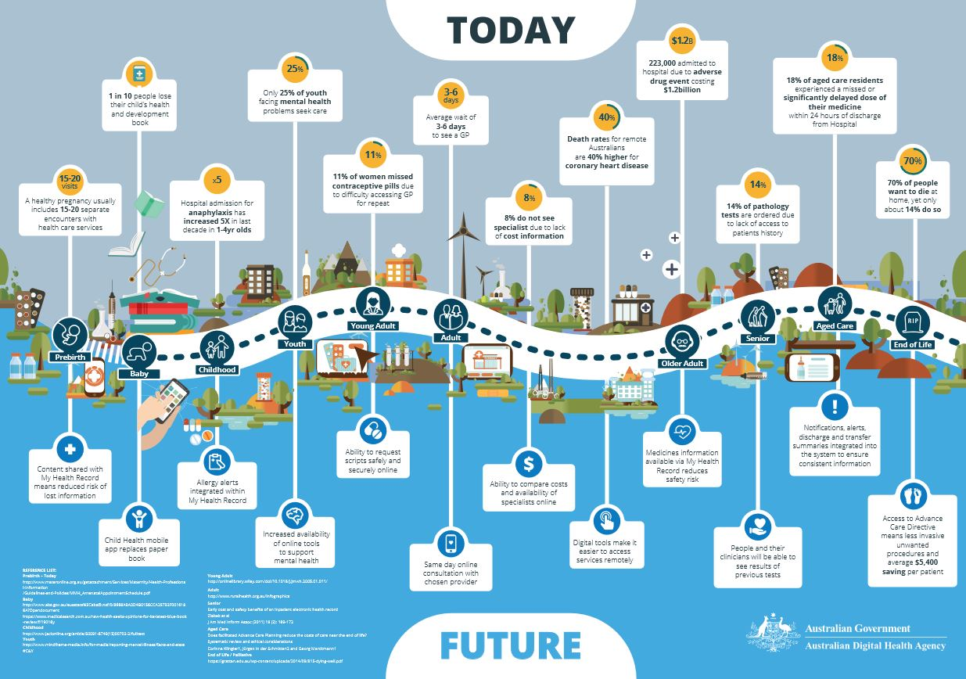
Certains pays ont totalement intégré le numérique à leur stratégie

Slide 63
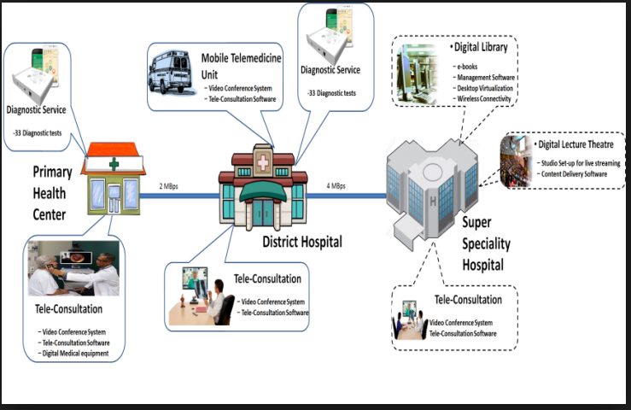
Some are more focusing on the pathway rather the cloud !

Slide 64
Applications
Apprendre pour faire de chaque patient un cas spécifique. Une application en TLM…. Les algorithmes glissants.
Apprendre pour anticiper une situation au moyen de l’intégration de multiples paramètres: Une application le robot chirurgien qui limite les saignements per opératoires
Apprendre pour optimiser un parcours … Une application lien entre achats et mesures HD.
Apprendre pour optimiser une thérapeutique ou un choix thérapeutique… lien entre thérapeutique et réponse au traitement

Slide 65


Telemedicine:
Un véhicule de livraison d’informations sans action directe …

Slide 66
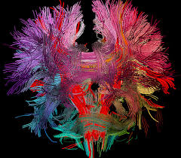
Notre meilleur objet connecté…
La TLM n’est rien sans l’intelligence médicale MAIS le cerveau du docteur ne peut rien décider sans informations…. C’est à nous de nous saisir des possibilités de l’artificiel pour renforcer NOTRE intelligence

